Slide 1
ПРОСТОЕ ОБЪЯСНЕНИЕ ПРОЕКТА
EcoGenesis Evidence Atlas
Как превратить данные GBIF из точек на карте в понятное, проверяемое решение
GBIF данные
>
проверка
>
карта
>
выводы
>
Evidence Pack
Главная фраза: не просто “где записи?”, а “что эти записи позволяют безопасно решить?”
EcoGenesis Evidence Atlas
01

Slide 2
ЗАЧЕМ ЭТО НУЖНО
Проблема: карта с точками легко вводит в заблуждение
Данные о находках видов важны, но без проверки качества и ограничений они могут привести к слишком сильным выводам.
Опасная интерпретация
Безопасная интерпретация
Нет точек - значит вида нет
Нет точек - это может быть пробел данных
Точки показывают истинное распространение
Нужно смотреть качество, время и источники
Можно сразу делать научный вывод
Вывод должен иметь caveats
EcoGenesis Evidence Atlas
02

Slide 3
КОНТЕКСТ
GBIF - это библиотека наблюдений, а не готовый ответ
GBIF дает доступ к огромному массиву открытых данных. EcoGenesis добавляет слой понимания: пригодны ли эти данные для конкретного решения.
GBIF
EcoGenesis Evidence Atlas
Решение
открытые записи
о находках видов
>
качество, ограничения,
цитирование, выводы
>
что можно
утверждать
EcoGenesis Evidence Atlas
03

Slide 4
ПРОДУКТОВАЯ ИДЕЯ
Evidence Passport - это паспорт надежности данных
Он собирает в одном месте карту, качество, ограничения, цитирование и следующий шаг.
Decision Memo
Evidence Map
Claim Guardrails
короткий ответ человеку
карта записей и пробелов
что можно и нельзя говорить
Citation Autopilot
Publisher Feedback
JSON / CSV / GeoJSON
кого и как цитировать
что исправить в данных
проверяемый экспорт
EcoGenesis Evidence Atlas
04

Slide 5
КАК РАБОТАЕТ
Рабочий процесс остается очень простым
Вся сложность спрятана внутри проверки данных и export pack. Пользователь проходит понятный путь.
1
2
3
4
5
>
>
>
>
Выбрать вид
Выбрать регион
Выбрать цель
Запустить GBIF
Получить паспорт
taxonKey из GBIF
preset или bbox
зачем анализ
live API
memo + pack
По умолчанию: Live GBIF. Если GBIF недоступен - честный empty fallback без fixture-записей.
EcoGenesis Evidence Atlas
05

Slide 6
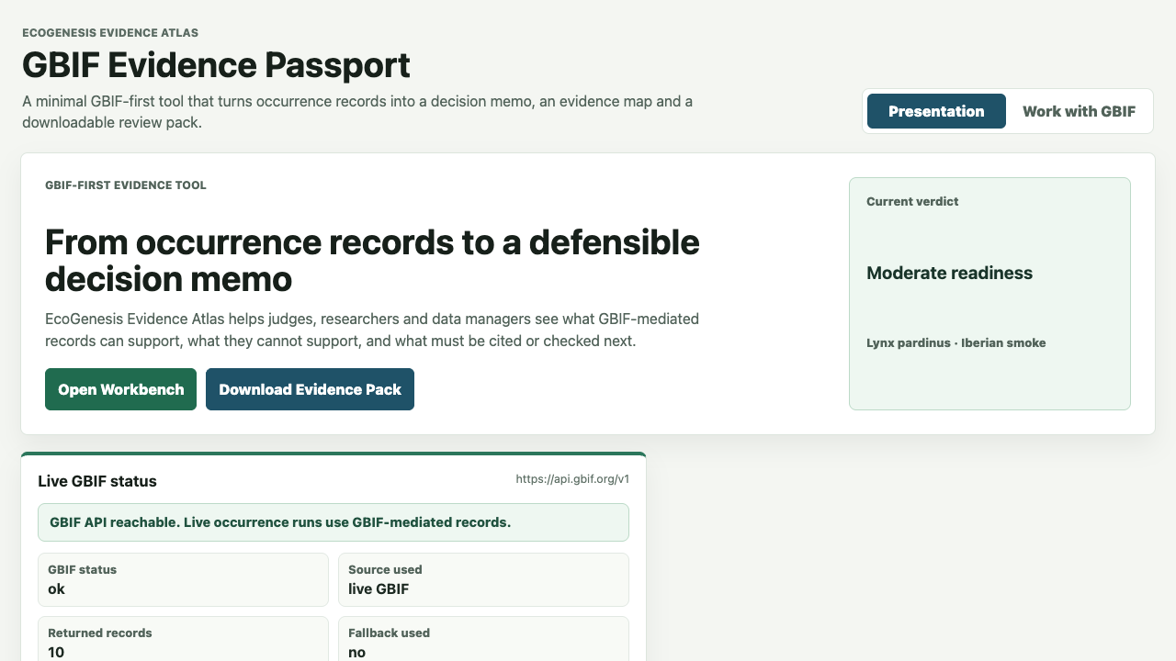
UX / ПЕРВЫЙ ЭКРАН
Presentation объясняет суть за один экран
Этот режим нужен для жюри, партнеров и людей, которые впервые видят проект.
что решает инструмент
live GBIF/API status
вердикт и карта
safe / blocked claims
Evidence Pack download
EcoGenesis Evidence Atlas
06

Slide 7
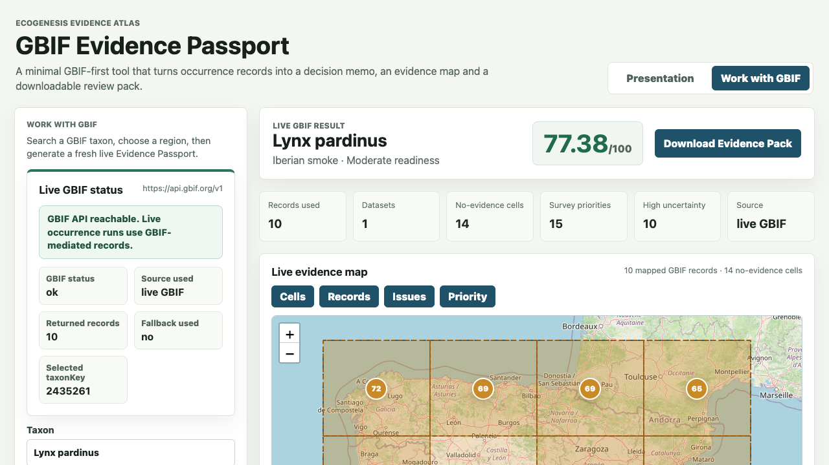
РАБОЧИЙ РЕЖИМ
Workbench нужен для реальной работы с GBIF
Пользователь не видит лишней инженерной сложности: только таксон, регион, цель и генерация.
Минимальный flow
поиск таксона через GBIF
выбор taxonKey
region preset или bbox
purpose и max records
Generate Evidence Passport
EcoGenesis Evidence Atlas
07

Slide 8
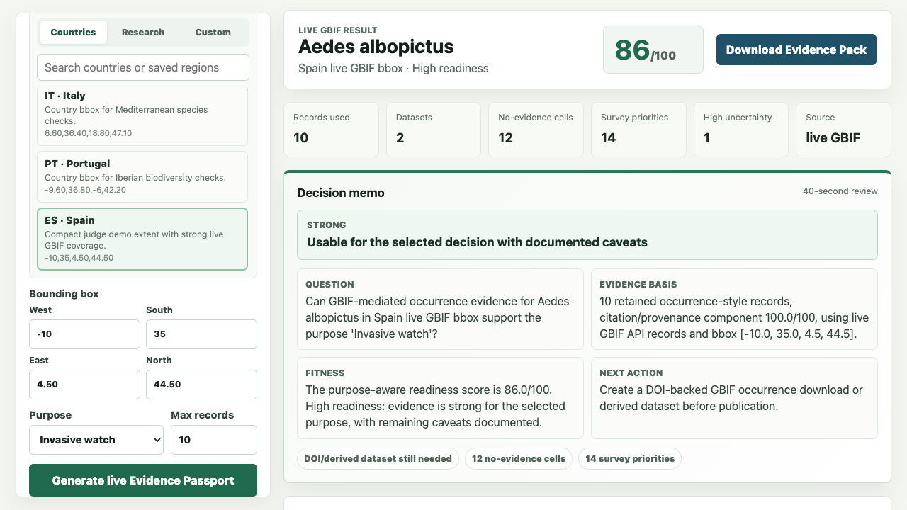
РЕЗУЛЬТАТ
Результат начинается с ответа, а не с таблицы
Decision Memo говорит простым языком: подходит ли evidence для выбранной цели и что делать дальше.
86/100
10
readiness score
records used
12
14
no-evidence cells
survey priorities
EcoGenesis Evidence Atlas
08

Slide 9
НАУЧНАЯ БЕЗОПАСНОСТЬ
Claim Guardrails защищает от неверных выводов
Самое важное: инструмент не разрешает превращать отсутствие записей в отсутствие вида.
Можно утверждать
Нельзя утверждать
записи GBIF по выбранному taxonKey есть
пустая клетка значит отсутствие вида
datasetKey и источники сохранены
карта GBIF равна истинному ареалу
качество данных можно проверить
по этим данным уже виден тренд популяции
EcoGenesis Evidence Atlas
09

Slide 10
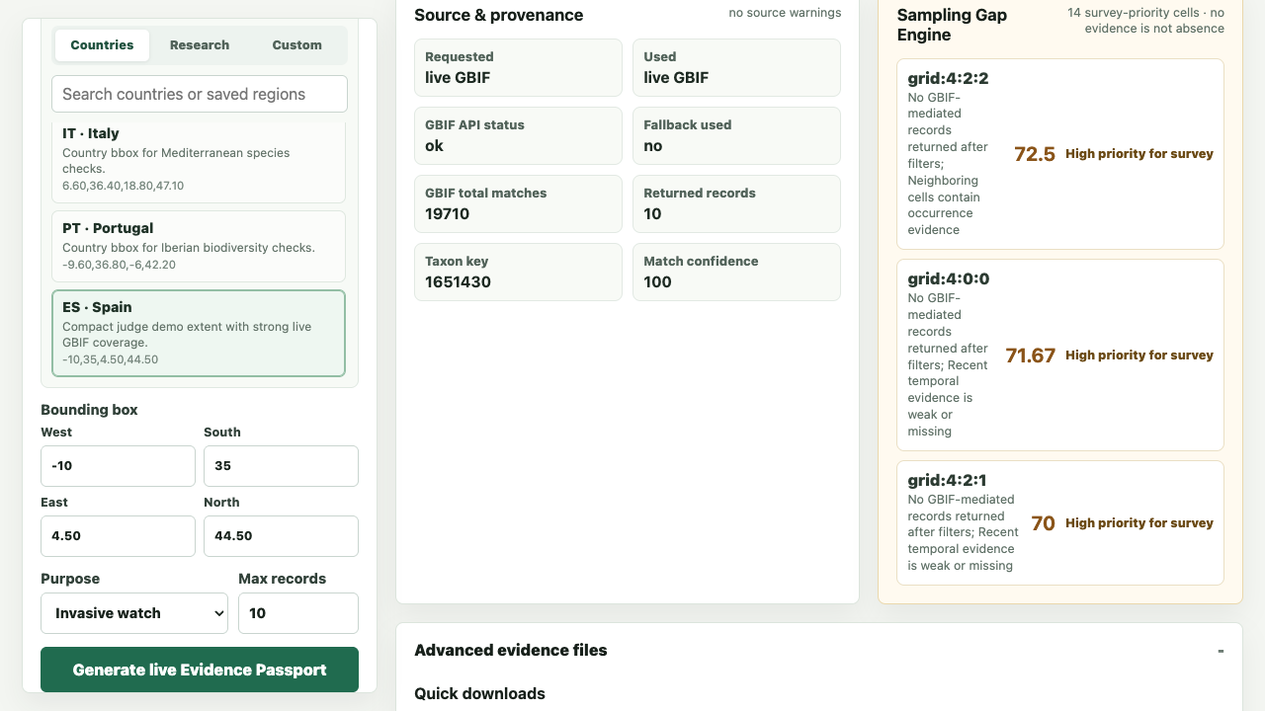
ЭКСПОРТ
Evidence Pack делает результат проверяемым
Судья, исследователь или data manager может скачать архив и открыть все доказательства отдельно.
decision_memo.md
citations.md
ответ человеку
цитирование
records.geojson
quality_metrics.csv
карта
качество
publisher_issue_templates.md
evidence_pack.json
feedback
машинный формат
EcoGenesis Evidence Atlas
10

Slide 11
КОМУ ПОМОГАЕТ
Ценность разная для разных людей
Один и тот же паспорт помогает исследователю, экологу, data manager и пользователю EcoGenesis.
Исследователь
Эколог
быстро видит, можно ли использовать данные
понимает, где нужны новые обследования
Data manager
EcoGenesis
получает список проблем и шаблоны feedback
получает доверительный модуль для приложения
EcoGenesis Evidence Atlas
11

Slide 12
ЦЕННОСТЬ ДЛЯ GBIF
Для GBIF это слой ответственного использования
Проект не заменяет GBIF. Он помогает людям точнее интерпретировать и цитировать GBIF-mediated data.
Данные GBIF
Паспорт доказательств
Безопасные выводы
Feedback publishers
>
>
>
записи и источники
качество и ограничения
без overclaiming
что исправить
Больше ответственного reuse -> лучше citations -> понятнее gaps -> полезнее feedback.
EcoGenesis Evidence Atlas
12

Slide 13
ЦЕННОСТЬ ДЛЯ ПРИЛОЖЕНИЯ
Для EcoGenesis это модуль доверия
Evidence Passport можно встроить в карту, AI-агента, кабинет исследователя и будущую платформу мониторинга.
Evidence Passport API
Пользователь
EcoGenesis App
вид + регион + цель
GBIF API
quality engine
claim guardrails
citation autopilot
карта, агент,
отчет, feedback
>
>
EcoGenesis Evidence Atlas
13

Slide 14
ROADMAP
Дальше: из конкурсного MVP в платформенный стандарт
Проект уже можно показывать как инструмент. Следующий шаг - публичный запуск, DOI-backed example и расширение сценариев.
сейчас
подача
усиление
после
>
>
>
MVP, видео, demo cases
public repo, release, video URL
hosted demo, DOI-backed GBIF case
модуль EcoGenesis platform
Главный итог: EcoGenesis переводит GBIF-данные из режима “посмотреть точки” в режим “принять проверяемое решение”.
EcoGenesis Evidence Atlas
14

